Slide 1

PLAN DE MERCADEO 2
CICLO 02.2020
INDICACIONES SEGUNDO AVANCE
FECHA ENTREGA
16 DE SEPTIEMBRE

Slide 2
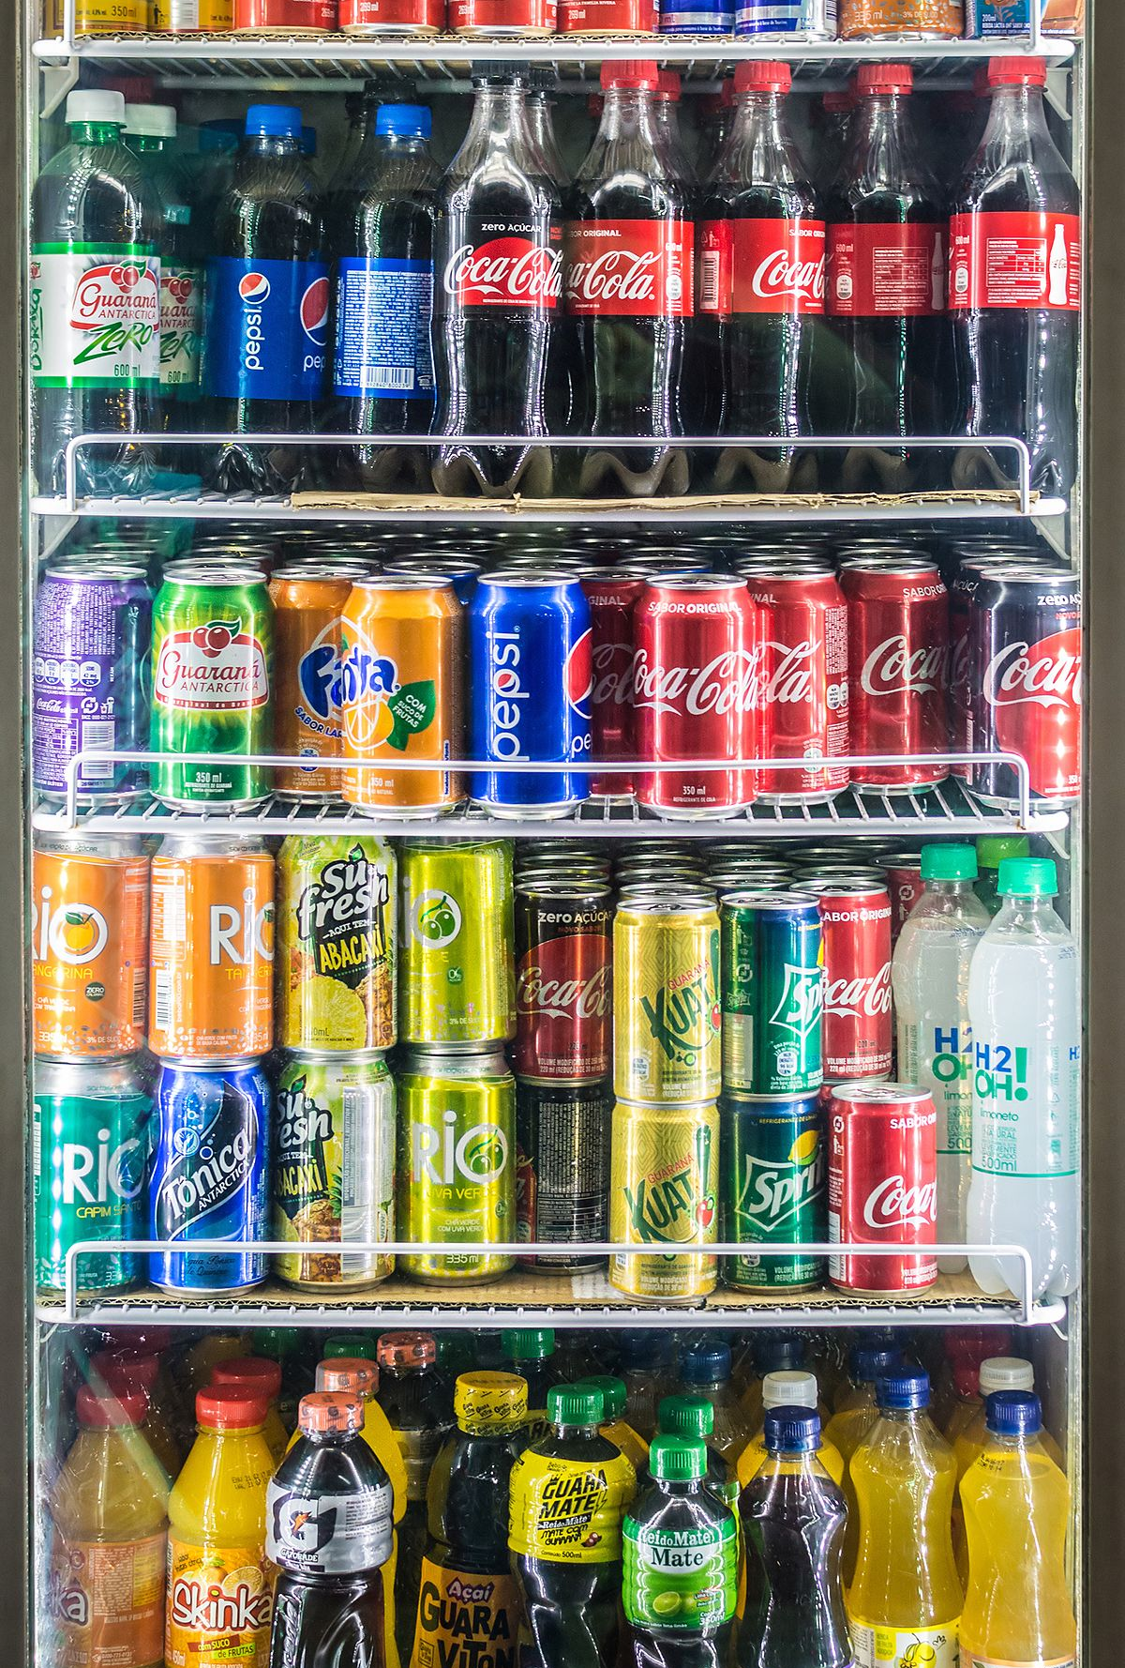
DESCRIPCIÓN DEL SEGUNDO AVANCE
Posterior a conocer sobre nuestra marca y las características del mercado al cual va dirigido, continuamos con el desarrollo de un análisis interno y externo que nos permita de esta manera seguir conociendo sobre nuestra marca, así como el entorno al cual este se enfrenta.
El objetivo de estos dos avances son ofrecernos las herramientas y recursos necesarios, para la planificación de estrategias para nuestro plan de mercadeo.

Slide 3
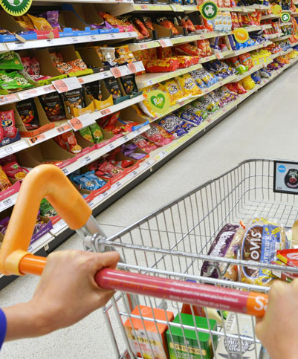
SEGUNDO AVANCE
3. Análisis interno
3.1 Análisis FODA
3.2 Matriz FODA
4. Análisis externo
4.1 Análisis PEST
4.2. Benchmarking.

Slide 4
Calendarios de Asesorías
Entrega 2
--- 17 de Septiembre -----
7 de septiembre | Grupo | 9 de septiembre | Grupo
6:30 pm | 442 | 6:30 pm | Portland
6:50 pm | Old Skool | 6:50 pm | Crownies
7:10 pm | Los Abuelos | 7:10 pm | Baltimore
7:30 pm | SELAH | 7:30 pm | El Patio
7:50 pm | D´ Toque | 7:50 pm

